Slide 1
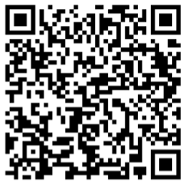
이 문제의 풀이를 알려줘
Advisor : 송하윤 교수님
Member : B811101 심현섭
Notes:
네, 안녕하세요. 컴퓨터공학과 4학년 심현섭입니다. 제 프로젝트 주제는 ML/DL로 ‘이 문제의 풀이를 알려줘’입니다.
그러면 발표를 시작하겠습니다.

Slide 2
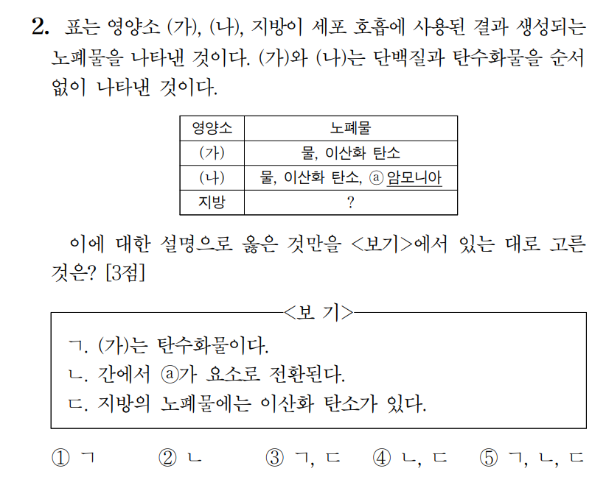

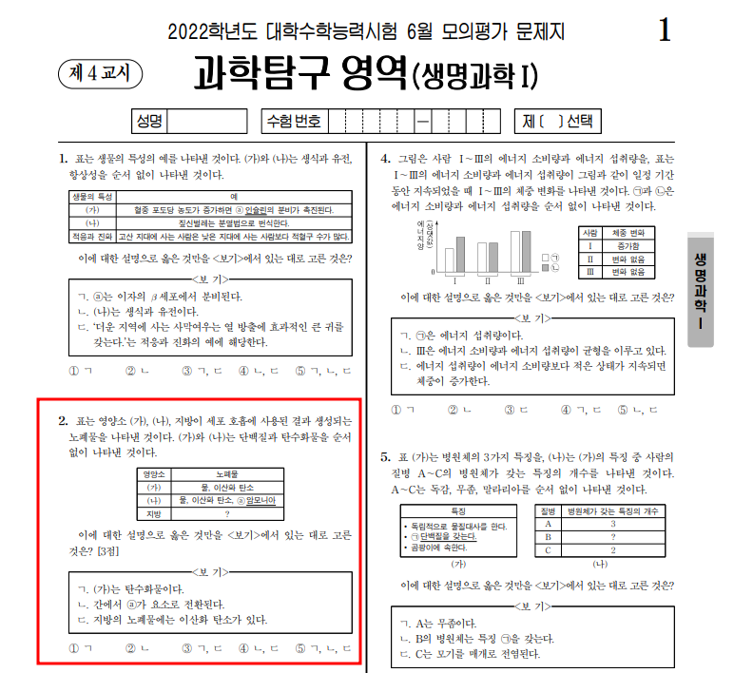
Motivation
Algorithm
Tool
AI Model
시연 영상
Motivation
LMS (Learning Management System)
I. 생명과학의 이해
Notes:
제가 이 주제를 선택한 모의고사에 있는 어떠한 문제를 가지고 유형을 판단하여, 풀이에 도움이 되는 정보를 줄 수 있을 것이라는 생각으로 진행하게 되었습니다.

Slide 3
생명과학의 이해
사람의 물질대사
항상성과 몸의 조절
유전
생태계와 상호 작용
Notes:
제가 이 주제를 선택하게 된 이유는, 교육 산업에 대해서 흥미를 많이 가지고 있어 교육계 LMS 시스템에 만약 AI가 도입이 된다면 어떤 아이템이 나올 수 있을까 고민하게 됐습니다.
모의고사에 있는 어떠한 문제를 가지고 유형을 판단하여, 풀이에 도움이 되는 정보를 줄 수 있을 것이라는 생각으로 진행하게 되었습니다.

Slide 4




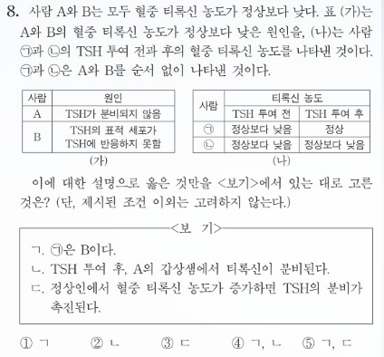
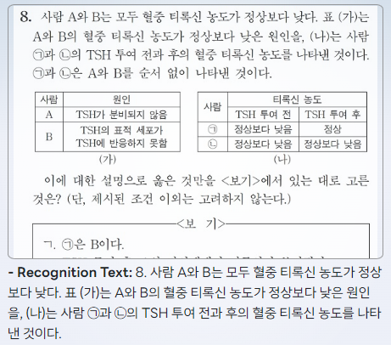
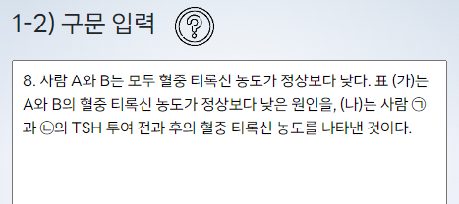
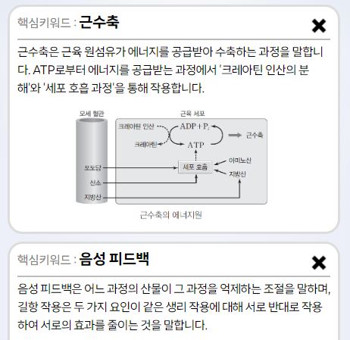
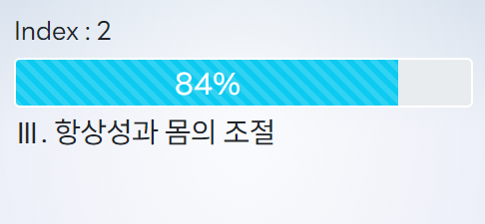

Motivation
Algorithm
Tool
AI Model
시연 영상
Algorithm
Notes:
해당 알고리즘/서비스는 총 4단계로 분류됩니다.
1. 사용자가 문제 사진을 찍고 웹에 업로드합니다.
2. OCR API를 통해 찍은 문제 문단의 첫 문장만을 텍스트로 변환합니다.
3. 변환된 텍스트를 유형 분류 모델에서 단원을 찾습니다.
4. 웹에서는 반환된 단원과 풀이에 도움이 되는 정보를 사용자에게 출력합니다.

Slide 5




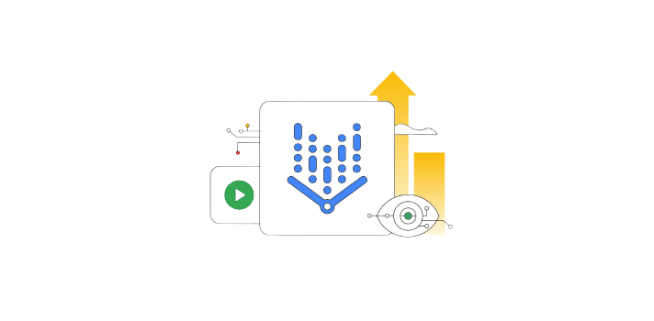
Motivation
Algorithm
Tool
AI Model
시연 영상
- ML/DL Tensorflow
- Front/BackEnd
- Google OCR
Vertex Vision AI
Notes:
해당 프로젝트의 툴은 대표적으로 4가지가 쓰였습니다.
프론트엔드는 스벨트를 이용했으며, 백엔드는 파이어베이스,
AI 모델 개발에는 텐서플로우, OCR API는 구글에서 제공하는 벌텍스 비젼 AI를 사용했습니다.

Slide 6
[FrontEnd] - Svelte
[API] – Google Cloud
[ML/DL] – AI Model
routes
└ run ─ +pages
Data Extraction
Storage API
AI Model API
Event
Data Preprocessing
Google OCR
(Vertex Vision AI)
Upload Image
- Tokenizer
- Keras
Prediction
[BackEnd] – Firebase
Prediction
UI
Firebase Functions
- Index
- Probability
- Authentication
- Storage

Slide 7
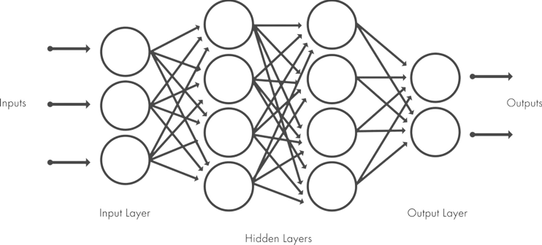
Motivation
Algorithm
Tool
AI Model
시연 영상
AI Model
Notes:
AI Model 기반은 CNN 모델이며, 이미지 벡터화 형식과는 다르게 텍스트 벡터화 형식을 따르고 있습니다. Tokenizer 단계에서 문장을 단어로 나누고, Padding 단계에서 나눠진 단어를 벡터화시키게 됩니다.
그 다음, 최적의 하이퍼파라미터 값을 찾는 실험을 하게 됩니다.

Slide 8
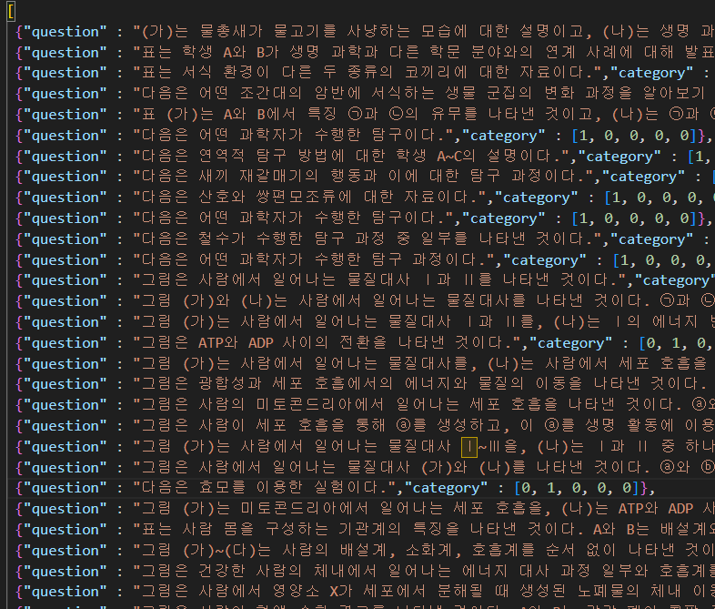

Motivation
Algorithm
Tool
AI Model
시연 영상
I
II
III
IV
V
421
512
data.json
1,658
1,678
731
=> 5,000
Notes:
AI Model 기반은 CNN 모델이며, 이미지 벡터화 형식과는 다르게 텍스트 벡터화 형식을 따르고 있습니다. Tokenizer 단계에서 문장을 단어로 나누고, Padding 단계에서 나눠진 단어를 벡터화시키게 됩니다.
그 다음, 최적의 하이퍼파라미터 값을 찾는 실험을 하게 됩니다.
모델 개발에 사용된 데이터는 총 5,000개이며, 트레인-벨리데이션-테스트 데이타 스플릿을 통해 무작위로 분류했습니다.
매개 변수 영역은 총 6개로, 각 영역에 따라 총 216개의 서로 다른 모델이 만들어지게 됩니다.

Slide 9
Motivation
Algorithm
Tool
AI Model
시연 영상
AI Model
- 1차 실험 : 최적의 모델 구하기
5,000개 데이터를 Train-Validation-Test Data Split으로 6:2:2 비율로 나눈다.
Input_dim : [100, 150, 200]
Output_dim : [200, 300, 400]
Epochs : [5, 10, 15]
Conv1D_filter : [64, 128]
Conv1D_kernel : [5, 10]
Dense : [64, 128]
Notes:
AI Model 기반은 CNN 모델이며, 이미지 벡터화 형식과는 다르게 텍스트 벡터화 형식을 따르고 있습니다. Tokenizer 단계에서 문장을 단어로 나누고, Padding 단계에서 나눠진 단어를 벡터화시키게 됩니다.
그 다음, 최적의 하이퍼파라미터 값을 찾는 실험을 하게 됩니다.
모델 개발에 사용된 데이터는 총 5,000개이며, 트레인-벨리데이션-테스트 데이타 스플릿을 통해 무작위로 분류했습니다.
매개 변수 영역은 총 6개로, 각 영역에 따라 총 216개의 서로 다른 모델이 만들어지게 됩니다.

Slide 10
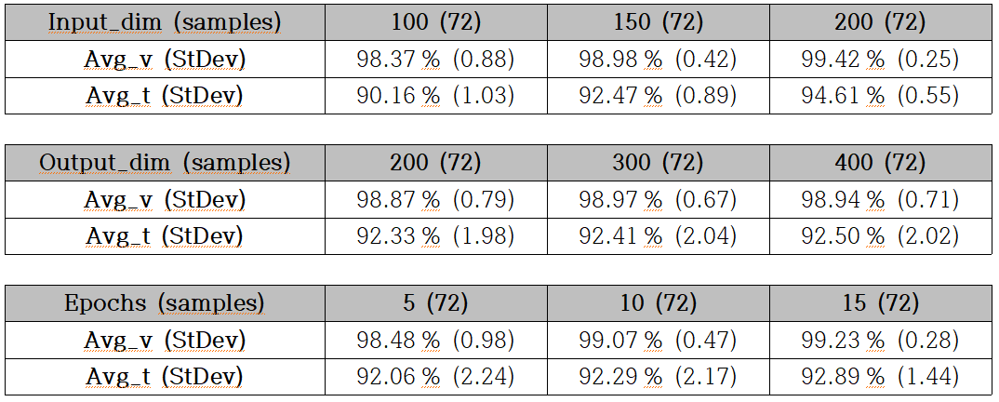
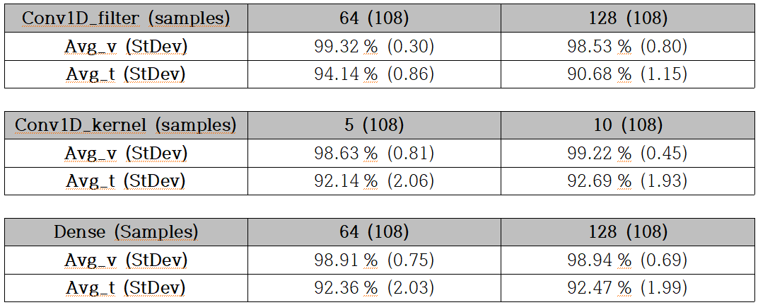
샘플 개수
설정된 하이퍼 파라미터 값
표준편차
Overfitting
검증 데이터에서의 정확도 평균,
테스트 데이터에서의 정확도 평균
Notes:
그 다음, 결과표를 보시겠습니다.
총 216개의 모델들을 분류해보았을 때, 각 매개 변수들과 정확도 사이의 비례 관계를 찾을 수 있습니다. 물론 샘플 개수가 72개, 108개라는 적은 샘플수는 맞지만, 대부분 매개 변수 값들이 증가하면 정확도도 같이 증가하는 모습을 볼 수 있습니다.
하지만, 컨볼류션망 필터에서 값이 증가하면 정확도가 떨어지는 현상을 볼 수 있습니다. 이를 과적합(오버피팅) 현상이라 합니다. 필터 값이 증가하면 모델들이 전체적으로 잘못된 일반화를 하고 있다는 것을 알 수 있습니다.

Slide 11
Motivation
Algorithm
Tool
AI Model
시연 영상
AI Model
- 2차 실험 : 상위 5개 모델에 대한 정확도 구하기
5,000개 데이터를 Train-Validation-Test Data Split으로 6:2:2 비율로 나눈다.
각 5개 모델의 하이퍼 파라미터와 같은 샘플 모델을
각각 100개씩 제작한다.
신뢰구간 (90%, 95%, 99%)에 대한 모집단의 정확도를 구한다.
Notes:
AI Model 기반은 CNN 모델이며, 이미지 벡터화 형식과는 다르게 텍스트 벡터화 형식을 따르고 있습니다. Tokenizer 단계에서 문장을 단어로 나누고, Padding 단계에서 나눠진 단어를 벡터화시키게 됩니다.
그 다음, 최적의 하이퍼파라미터 값을 찾는 실험을 하게 됩니다.
모델 개발에 사용된 데이터는 총 5,000개이며, 트레인-벨리데이션-테스트 데이타 스플릿을 통해 무작위로 분류했습니다.
매개 변수 영역은 총 6개로, 각 영역에 따라 총 216개의 서로 다른 모델이 만들어지게 됩니다.

Slide 12

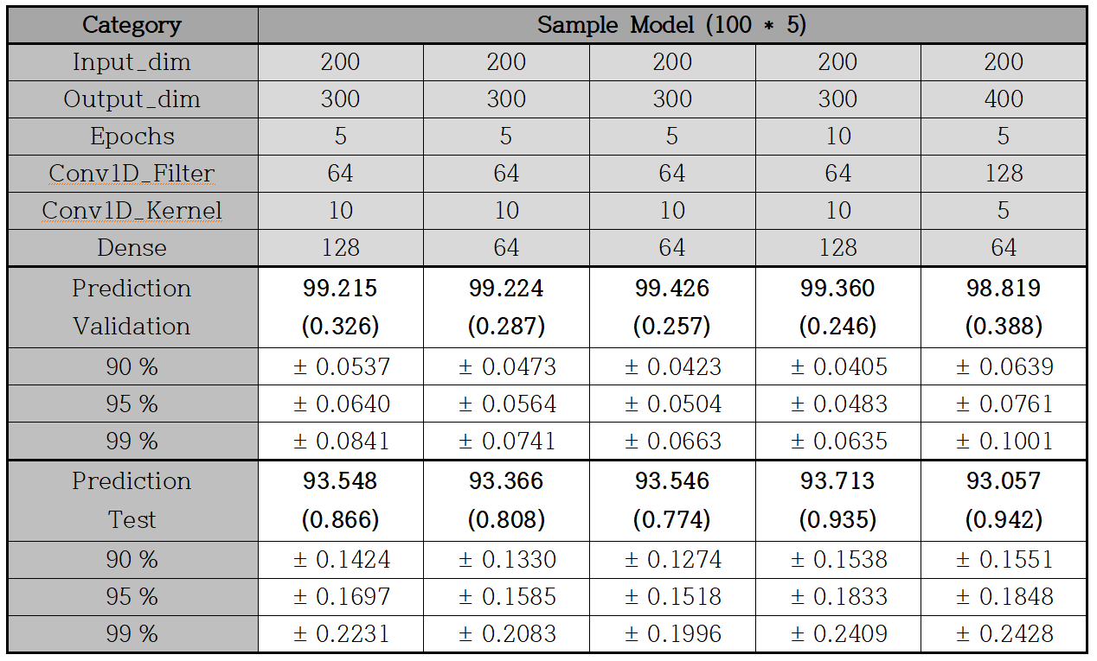
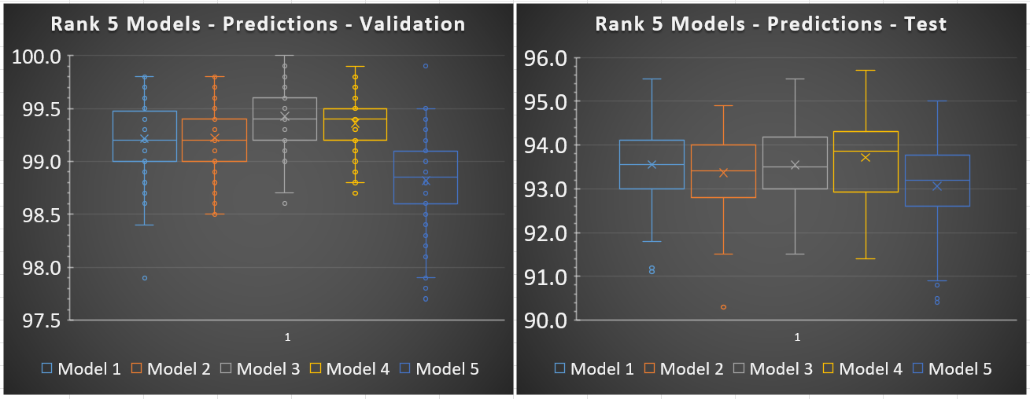
Notes:
이제 216개의 모델 중 상위 5개 모델들을 가지고 재실험했습니다. 각 모델들의 모집단에서의 정확도를 추정하기 위해 진행됐으며, 각 모델들과 동일한 하이퍼 파라미터를 가진 샘플 모델을 각각 100개씩 무작위로 생성하여 정확도를 구했습니다.
5개 모델 모두 오차가 그렇게 크지 않았으며, 4번째 모델이 일반화 속에서 가장 정확도가 높은 최적의 모델이 되겠습니다.
이 모델들을 상자 수염 그래프로 보았을 때도 꽤 좋은 결과가 나왔음을 알 수 있습니다.

Slide 13
Motivation
Algorithm
Tool
AI Model
시연 영상
Notes:
네, 그 해당 모델이 적용된 웹 시연 영상을 보시겠습니다.

